Slide 1
Tutoría de pares
Jimena Sarahi Gaytan Espinoza
Iris Valeria Castro Zambrano

Slide 2
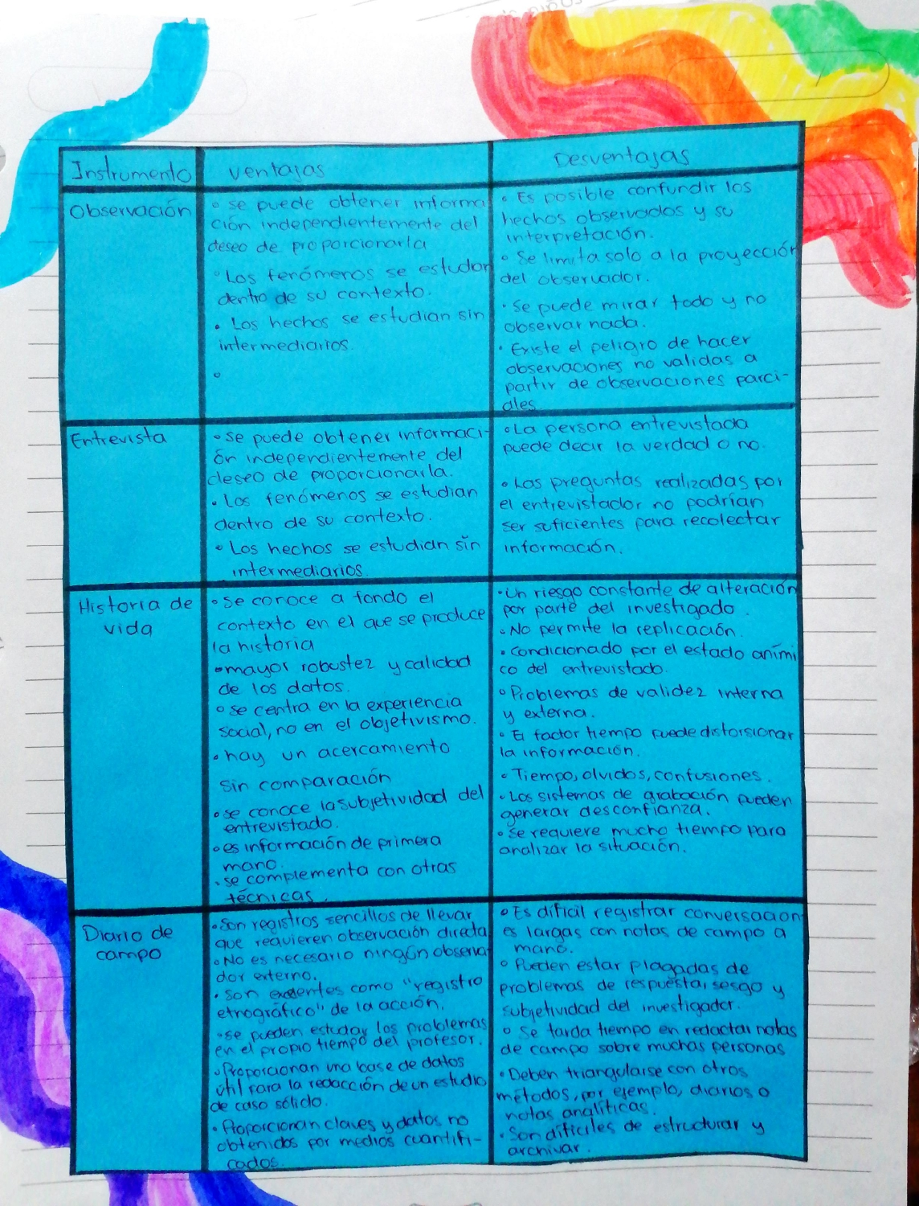
Materia de asesoría: Herramientas para la investigación educativa Tema: métodos de investigación

